Slide 1

第四章 存储器管理
4.1 存储器的层次结构
4.2 程序的装入和链接
4.3 连续分配方式
4.4 对换
4.5 分页存储管理方式
4.6 分段存储管理方式

Slide 2
教学内容
1．存储器的层次结构：存储器系统的多层结构，主存储器与寄存器、以及高速缓存与磁盘缓存间的区别。
2．程序装入和链接：程序能够在系统中运行所经历的步骤，程序的装入方式，逻辑地址、物理地址、重定位概念，程序的链接方式。
3. 连续分配管理方式：连续分配方式，动态分区分配算法，动态重定位。
4. 对换：对换技术的概念、进程的换出与换入。
5. 分页存储管理方式：基本分页存储管理原理，页表作用，一级页表地址变换过程，快表。
6. 分段存储管理方式：分段的原理，段表作用，基本分段的地址变换过程，分页和分段的异同，段页式存储管理的原理及地址变换。

Slide 3
教学重难点
教学重点：逻辑/物理地址、重定位、对换等相关概念，常用动态分区分配算法，分页、分段、段页式存储器管理方式的实现原理。
教学难点：相关存储管理概念的理解，常用动态分区分配算法的应用，分页、分段、段页式存储器管理方式实现中的地址变换过程。

Slide 4
问题
1、你是如何理解重定位的？为何需要重定位？
2、你学习了哪些存储管理方式？请描述两种存储管理方式的基本原理。
3、基本分页存储管理是如何实现地址重定位的？请给出地址变换的过程。
4、基本分段存储管理是如何实现地址重定位的？请给出地址变换的过程。
5、请比较分页和分段存储管理的异同。

Slide 5
4.1 存储器的层次结构
  存储器的功能是保存数据，存储器的发展方向是高速、大容量和小体积。
  存储组织是指在存储技术和CPU寻址技术许可的范围内组织合理的存储结构。
  其依据是访问速度匹配关系、容量要求和价格；
  “寄存器-内存-外存”结构；
  “寄存器-缓存-内存-外存”结构；

Slide 6
存储器的层次结构
容量小
速度快
成本高
可执行存储器
寄存器
高速缓存 L1
高速缓存 L2
高速缓存 L3
容量大
速度慢
成本低
内存
本地磁盘
远程磁盘

Slide 7
内存
由存储单元（字节或字）组成的一维连续的地址空间，简称内存空间。用来存放当前正在运行程序的代码及数据，是程序中指令本身地址所指的、亦即程序计数器所指的存储器
分为：
系统区：用于存放操作系统
用户区：用于装入并存放用户程序和数据

Slide 8
逻辑地址、物理地址和地址映射
逻辑地址（相对地址，虚拟地址）：用户的程序经过汇编或编译后形成目标代码，目标代码通常采用相对地址的形式。
  其首地址为0，其余指令中的地址都相对于首地址来编址。
  不能用逻辑地址在内存中读取信息。
物理地址（绝对地址，实地址）：内存中存储单元的地址。物理地址可直接寻址。
地址映射（地址重定位）：将用户程序中的逻辑地址转换为运行时由机器直接寻址的物理地址。
  当程序装入内存时, 操作系统要为该程序分配一个合适的内存空间，由于程序的逻辑地址与分配到内存物理地址不一致, 而CPU执行指令时，是按物理地址进行的，所以要进行地址转换。

Slide 9
存储管理的功能
存储分配和回收：分配和回收算法及相应的数据结构。
地址变换：
可执行文件生成中的链接技术
程序加载(装入)时的重定位技术
进程运行时硬件和软件的地址变换技术和机构
存储共享和保护：
代码和数据共享
地址空间访问权限（读、写、执行）
存储器扩充：存储器的逻辑组织和物理组织；
由应用程序控制：覆盖；
由OS控制：交换（整个进程空间），虚拟存储的请求调入和预调入（部分进程空间）

Slide 10
4.2 程序的装入和链接
程序在成为进程前的准备工作
  编译：形成目标模块(模块内符号地址解析)
  链接：由多个目标模块或程序库生成可执行文件(模块间符号地址解析)
  装入：构造PCB，形成进程(使用物理地址)

Slide 11
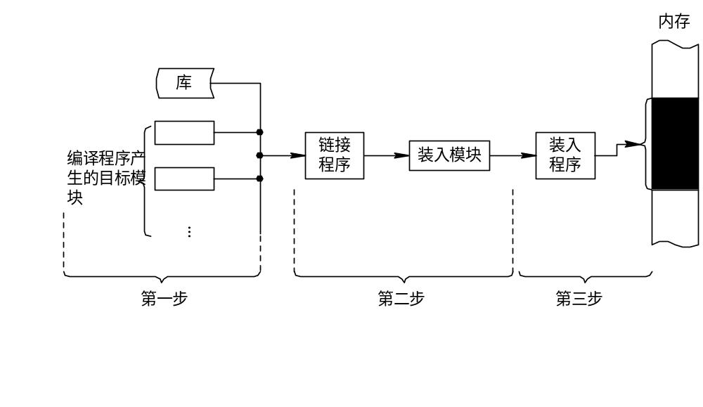
图 4-1 对用户程序的处理步骤

Slide 12
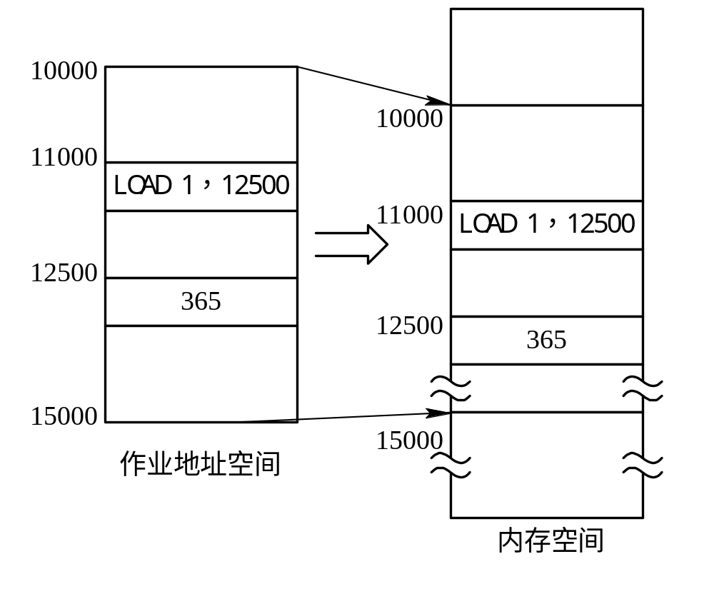
4.2.1 程序的装入
1. 绝对装入方式(Absolute Loading Mode)
程序中使用绝对地址，既可在编译或汇编时给出， 也可由程序员直接赋予。 一旦程序或数据被修改后，可能要改变程序中的所有地址。

Slide 13
2. 可重定位装入方式(Relocation Loading Mode)
重定位
为了保证CPU执行指令时可正确访问内存单元，需要将用户程序中的逻辑地址转换为运行时可由机器直接寻址的物理地址，这一过程称为地址重定位

Slide 14
静态地址重定位
当用户程序加载到内存时，一次性实现逻辑地址到物理地址的转换
一般可以由软件完成
动态地址重定位
在进程执行过程中进行地址变换，即逐条指令执行时完成地址转换。
需要硬件部件支持

Slide 15
静态地址重定位
0
1000
函数f
函数f
S
0
int i
i = …
f()
20
store 20
branch f
100
1100
120
store 120
branch 0
1120
store 1120
branch 1000
编译器
链接器
装载器
源程序
目标程序
装载模块
(磁盘中)
装载模块
(内存中)

Slide 16
5.1.3 地址重定位
静态重定位有以下特点：
静态重定位是在程序装入内存时、运行之前完成地址转换的；
静态重定位由软件实现；
地址重定位工作是在程序装入时被一次性集中完成的；
由于进行了地址调整，绝对地址空间里的目标程序与原相对地址空间里的目标程序已不相同；
静态重定位后，如果用户程序在内存中做了移动，那么程序指令中的地址就不再反映所在的存储位置了，除非重新进行地址重定位。

Slide 17
动态地址重定位
0
1000
函数f
函数f
S
0
int i
i = …
f()
20
store 20
branch f
100
1100
执行
120
store 120
branch 0
1120
store 120
branch 0
地址映射
编译器
链接器
装载器
源程序
目标程序
装载模块
(磁盘中)
装载模块
(内存中)

Slide 18
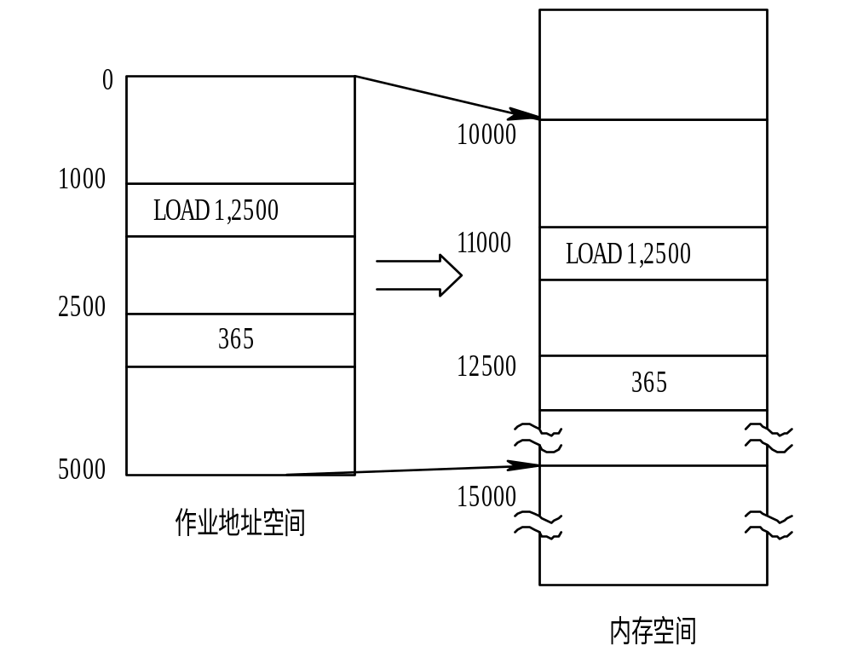
图 4-2 作业装入内存时的情况

Slide 19
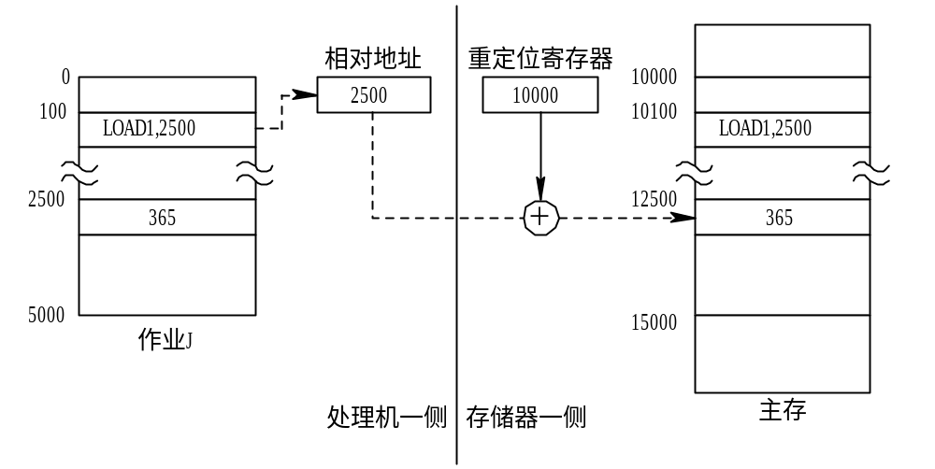
动态地址重定位
MMU

Slide 20
动态重定位实现
重定位寄存器
物理内存
12000
CPU
逻辑地址
+
物理地址
456
12456
内存管理单元MMU

Slide 21
5.1.3 地址重定位
静态重定位和动态重定位的区别：
地址转换时刻：静态重定位是在程序运行之前完成地址转换的；动态重定位却是将地址转换的时刻推迟到指令执行时进行。
谁来完成任务：静态重定位是由软件完成地址转换工作的；动态重定位则由一套硬件提供的地址转换机构来完成。
完成的形式：静态重定位是在装入时一次性集中地把程序指令中所有要转换的地址全部加以转换；而动态重定位则是每执行一条指令时，对其地址加以转换。
完成的结果：实行静态重定位，原来的指令地址部分被修改了；实行动态重定位，只是按照所形成的地址去执行这条指令，并不对指令本身做任何修改。

Slide 22
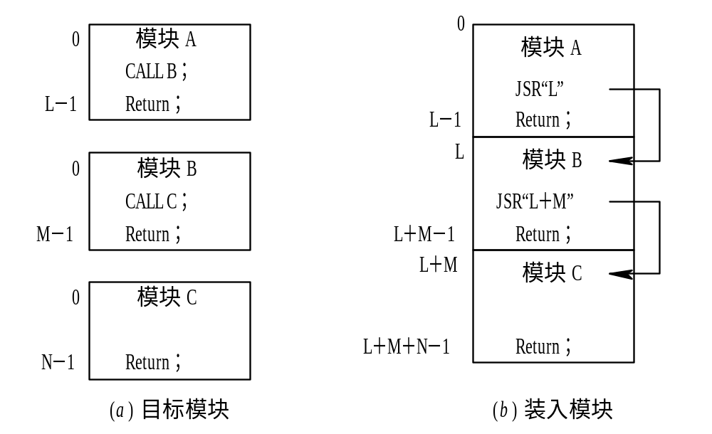
4.2.2 程序的链接
1. 静态链接方式(Static Linking)
图 4-3 程序链接示意图

Slide 23
2. 装入时动态链接(Loadtime Dynamic Linking)
链接在装入时进行，即在装入一个模块时，若发生一个外部模块调用事件，则由装入程序去找出相应的外部模块，将它装入内存，并把它链接到调用模块上去
这种链接方式的优点是便于对程序模块进行修改和更新，并且可以对目标模块实现共享，以提高内存和外存的利用率。

Slide 24
3. 运行时动态链接(Run-time Dynamic Linking)
将对某些模块的链接推迟到执行时才执行，亦即，在执行过程中，当发现一个被调用模块尚未装入内存时，立即由OS去找到该模块并将之装入内存， 把它链接到调用者模块上。凡在执行过程中未被用到的目标模块，都不会被调入内存和被链接到装入模块上，这样不仅可加快程序的装入过程，而且可节省大量的内存空间。

Slide 25
存储管理的方式
单一连续分区存储管理方式
连续分配
固定分区存储管理方式
分区分配
全部装入
可变分区存储管理方式
页式存储管理方式
非连续分配
段式存储管理方式
段页式存储管理方式
请求页式存储管理方式
部分装入
请求段页式存储管理方式
内存的存储管理方式

Slide 26
4.3 连续分配方式
连续分配方式是将作业作为一个不可分割的整体装入内存中的连续区域。根据内存分区的不同方式，分为以下三种：单一连续分区存储管理方式、固定分区存储管理方式、可变分区存储管理方式。本节先介绍单一连续分区存储管理方式和固定分区存储管理方式。

Slide 27
4.3.1单一连续分区存储管理
内存空间的分配与回收
内存分为两个区域：系统区，用户区。
等待装入内存的作业排成一个作业队列，当内存中无作业或一个作业执行结束时，允许作业队列中的一个作业装入内存。具体分配过程为：从作业队列中取出队首作业；判断作业相对地址空间与用户区的大小，若作业相对地址空间小于用户区，则把作业装入用户区。否则不能装入。
在这个管理方式下，作业一旦进入内存，直到执行结束后才释放内存。回收内存空间不需要做任何操作，直接装入第二个作业即可。

Slide 28
4.3.1 单一连续分配
地址转换与存储保护
因为主存所有空间归一个用户作业使用，所以它采用静态分配方式，即在作业被装入主存时，一次性完成地址转换。
优点：最简单，易于管理。 适用于单用户、单任务的OS。
缺点：对要求内存空间少的程序，造成内存浪费；程序全部装入，很少使用的程序部分也占用内存。

Slide 29
单用户存储管理方案
0xFFF...
用户程序
位于RAM中的
操作系统
位于RAM中的
操作系统
用户程序
ROM中的
设备驱动程序
用户程序
位于RAM中的
操作系统
0
0
0

Slide 30
4.3.2 固定分区分配
把内存划分为若干分区，除操作系统占用一个分区外，其余的每一个分区里装入一个作业，从而实现多个作业同时运行。
分区大小相等：只适合于多个相同程序的并发执行（处理多个类型相同的对象）。
分区大小不等：多个小分区、适量的中等分区、少量的大分区。根据程序的大小，分配当前空闲的、适当大小的分区。
优点：易于实现，开销小。
缺点：
内碎片造成浪费
分区总数固定，限制了并发执行的程序数目。
可以和覆盖、交换技术配合使用。
采用的数据结构：分区表－－记录分区的大小和使用情况

Slide 31
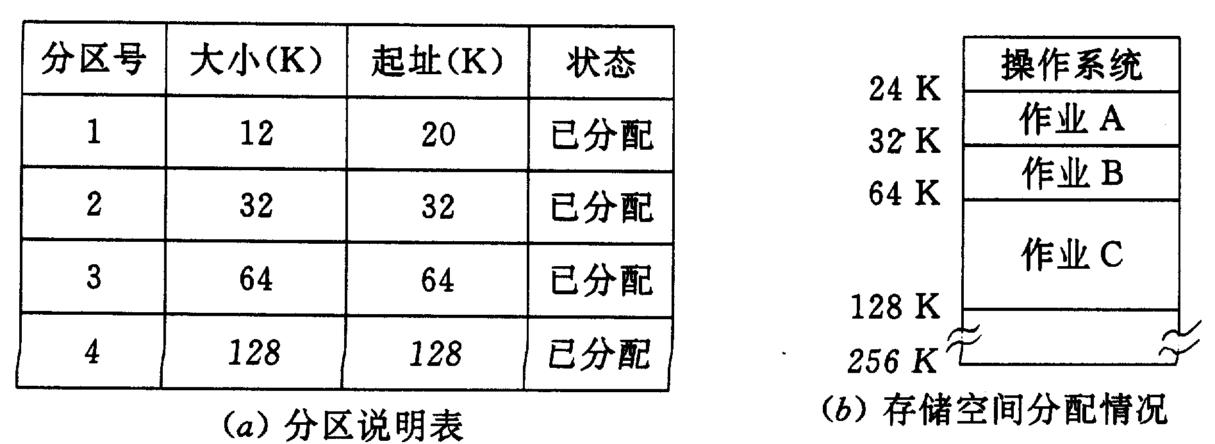

Slide 32
4.3.2 固定分区存储管理
地址重定位与存储保护
固定分区存储管理中，每一个分区只允许装入一个作业，作业在运行期间没有必要移动自己的位置，因此，对程序实行静态重定位。
必须在CPU中设置一对专用的寄存器，用于存储保护。两个专用寄存器分别起名为“低界限寄存器”和“高界限寄存器”。

Slide 33
4.3.2 固定分区存储管理
管理特点
优点：
  最简单的、多道的存储管理方案。提高了系统资源的利用率。
  是静态重定位。
缺点：
  易产生内部碎片，引起内存资源的浪费。
  大作业无法运行。

Slide 34
4.3.3 动态分区分配 （可变分区）
  内存不是预先划分好的
  在作业要求装入内存时，如果内存中有足够的存储空间满足该作业的需求，那么就划分出一个与作业相对地址空间同样大小的分区，并分配给该作业。分区的数目随进入作业的多少而变，各分区的尺寸随进入作业的大小而变。
  优点：没有内碎片。
  缺点：有外碎片；如果大小不是任意的，也可能出现内碎片。

Slide 35
动态分区分配
OS (8M)
数据结构
空闲区表、已分配区表
空闲块链表
内存分配算法
动态分配策略
四种分配算法：首次适应、最佳适应、最坏适应、循环首次适应
P2
(14M)
P1
(20M)
洞
Empty (6M)
P4(8M)
P2
(14M)
Empty (56M)
Empty (6M)
P3
(18M)
Empty (4M)

Slide 36
可变分区示例
空闲区表
始址 | 长度 | 标志
15K | 23K | 未分配
48K | 20K | 未分配
80K | 30K | 未分配
 |  | 空
 |  | 空
0K
15K
38K
48K
已分配区表
始址 | 长度 | 标志
0K | 15K | P₁
38K | 10K | P₂
68K | 12K | P₃
110K | 10K | P₄
 |  | 空
 |  | 空
68K
80K
110K
120K

Slide 37
可变分区示例
空闲区表
始址 | 长度 | 标志
15K | 23K | 未分配
48K | 20K | 未分配
98K | 12K | 未分配
 |  | 空
 |  | 空
0K
15K
38K
48K
已分配区表
始址 | 长度 | 标志
0K | 15K | P₁
38K | 10K | P₂
68K | 12K | P₃
110K | 10K | P₄
80K | 5K | P₅
85K | 13K | P₆
68K
80K
85K
98K
110K
120K

Slide 38
分区分配算法
分区分配算法：寻找某个空闲分区，其大小需大于或等于程序的要求。若是大于要求，则将该分区分割成两个分区，其中一个分区为要求的大小并标记为“占用”，而另一个分区为余下部分并标记为“空闲”。分区的先后次序通常是从内存低端到高端。
分区释放算法：需要将相邻的空闲分区合并成一个空闲分区。(这时要解决的问题是：合并条件的判断和合并时机的选择)

Slide 39
4.3.4 分区分配算法
首次适应算法FF。
(2) 循环首次适应算法，该算法是由首次适应算法演变而成的。
(3) 最佳适应算法。
(4)最坏适应算法
(5) 快速适应算法

Slide 40
空闲区表
首次适应算法FF
始址 | 长度 | 标志
15K | 23K | 未分配
48K | 20K | 未分配
80K | 30K | 未分配
 |  | 空
 |  | 空
0K
J1
15K
38K
J2
48K
已分配区表
始址 | 长度 | 标志
0K | 15K | J1
38K | 10K | J2
68K | 12K | J3
110K | 10K | J4
 |  | 空
 |  | 空
68K
J3
80K
110K
J4
120K

Slide 41
空闲区表
有个5K的作业J5，24K的作业J6到来：
始址 | 长度 | 标志
20K | 18K | 未分配
48K | 20K | 未分配
104K | 6K | 未分配
 |  | 空
 |  | 空
0K
J1
15K
20K
J5
38K
J2
48K
已分配区表
始址 | 长度 | 标志
0K | 15K | J1
38K | 10K | J2
68K | 12K | J3
110K | 10K | J4
15K | 5K | J5
80K | 24K | J6
68K
J3
80K
J6
104K
110K
J4
120K

Slide 42
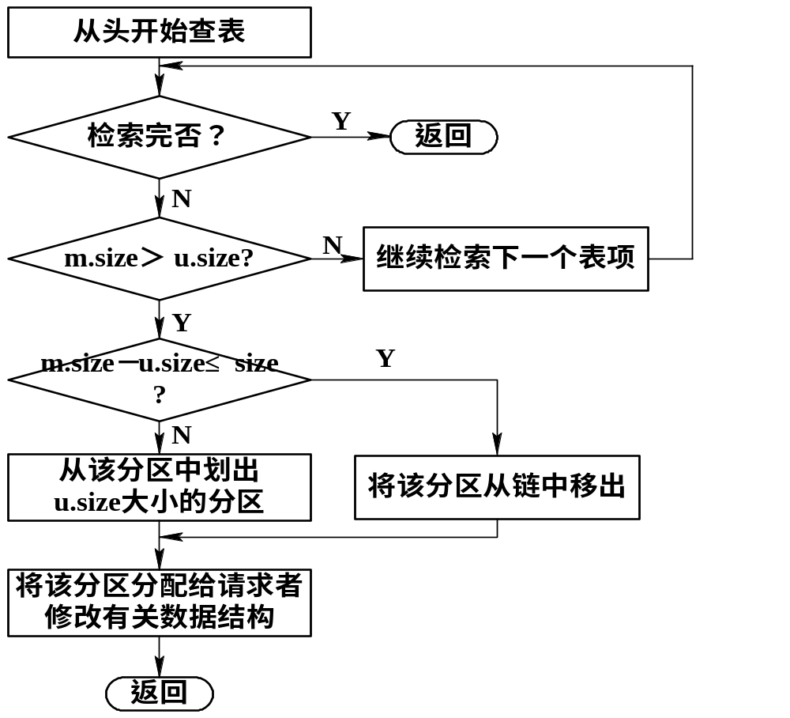
分区分配操作
内存分配流程

Slide 43
循环首次适应算法：由首次适应算法演变而成，每次分配均从上次分配的位置之后查找，并将第一个能满足要求的空闲分区分割并分配出去。
最佳适应算法：找到其大小与要求相差最小的空闲分区
从个别来看，外碎片较小，但从整体来看，会形成较多外碎片。较大的空闲分区可以被保留。
最坏适应算法：找到满足要求并且是最大的空闲分区

Slide 44
最坏适应法
要求空闲区按大小递减的顺序组织空闲区表（或队列）。

Slide 45
分配：进程申请一个大小为SIZE的存储区时，总是检查空闲区表的第一个空闲区的大小是否大于或等于SIZE。若空闲区小于SIZE，则分配失败；否则从空闲区中分配SIZE的存储区给用户，然后修改和调整空闲区表。

Slide 46
回收：按释放区的首址，查询空闲区表（队列） ，若有与释放区相邻的空闲区，则合并到相邻的空闲区中，并修改该区的大小和首址，否则，把释放区作为一个空闲区插入空闲区表（队列） 。
分配和回收后要对空闲区表（队列）重新排序。

Slide 47
分析
最坏适应法看起来公似乎有些荒唐，但在更加严密地考察后，还是有它的优点：
当程序装入内存中最大的空闲区后，剩下的空闲区还可能相当大，还能装下较大的程序。
另一方面每次仅作一次查询工作。

Slide 48
空闲区表
始址 | 长度 | 标志
15K | 23K | 未分配
48K | 20K | 未分配
80K | 30K | 未分配
 |  | 空
 |  | 空
0K
J1
15K
38K
J2
48K
已分配区表
始址 | 长度 | 标志
0K | 15K | J1
38K | 10K | J2
68K | 12K | J3
110K | 10K | J4
 |  | 空
 |  | 空
68K
J3
80K
110K
J4
120K

Slide 49
快速适应算法：将空闲分区根据容量大小分类，设立管理索引表
伙伴系统

Slide 50
伙伴系统
一种折中方案
整个可用空间看作一块 2^{U}
如果进程申请的空间大小s满足
2^{U-1} < s <= 2^{U}，则分配整个块
否则，将块划分为两个大小相等的伙伴，大小为2^{U-1}
一直进行下去直到大于或等于 s 的最小块产生
Linux

Slide 51
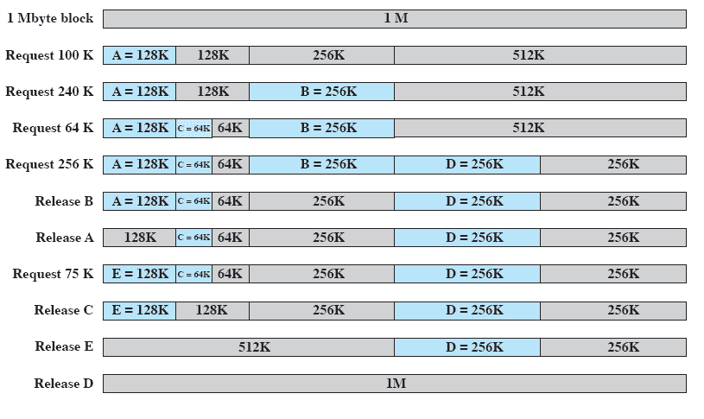
伙伴系统的例子

Slide 52
几种策略比较
上述几种放置策略各有利弊，到底哪种最好不能一概而论，而应针对具体作业序列来分析。
对于某一作业序列来说，某种算法能将该作业序列中所有作业安置完毕，那么我们说该算法对这一作业序列是合适的。
对于某一算法而言，如它不能立即满足某一要求，而其它算法却可以满足此要求，则这一算法对该作业序列是不合适的。

Slide 53
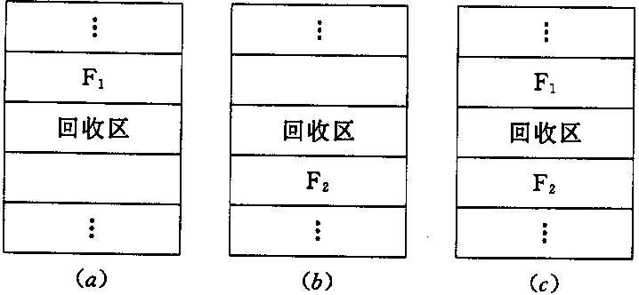
回收内存
当某一块归还后，前后空间合并，修改内存空闲块表
考虑：上邻、下邻、上下相邻、上下不相邻
图 4-7 内存回收时的情况

Slide 54
动态分区管理特点
特点：
  作业一次性地全部装入到一个连续的存储分区中。
  分区是按照作业对存储的需求划分的，不出现内部碎片。
  作业在内存中移动要由硬件支持，实行地址的动态重定位。
缺点：
  仍然没有解决小内存运行大作业的问题。
  有可能出现极小的分区暂时分配不出去的情形，引起外部碎片。
  为了形成大的分区，可变分区存储管理通过移动程序来达到分区合并的目的，增加了系统在这方面的投入与开销。

Slide 55
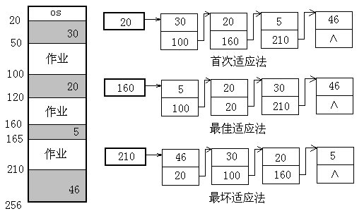
动态分配算法 · 举例
例1：有作业序列：作业A要求18K；作业B要求25K，作业C要求30K。系统中空闲区按三种算法组成的空闲区队列
经分析可知：最佳适应法对这个作业序列是合适的，而其它两种对该作业序列是不合适的。

Slide 56
练习
有作业序列：作业A要求21K；作业B要求30K，作业C要求25K。

Slide 57
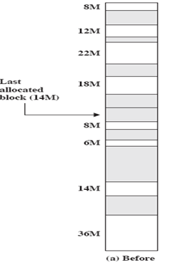
内存当前分配情况如图，现有一16M的作业到来，采用不同算法时应该如何分配？

Slide 58
某基于动态分区存储管理的计算机，其主存容量为55Mb（初始为空），采用最佳适配（Best Fit）算法，分配和释放的顺序为：分配15Mb，分配30Mb，释放15Mb，分配8Mb，分配6Mb，此时主存中最大空闲分区的大小是（）
A、7Mb
B、9Mb
C、10Mb
D、15Mb
答案：B

Slide 59
作业
已知主存有256KB的容量，其中OS占有顶端的20KB, 假如有如下作业序列：作业1要求140KB, 作业2要求16KB, 作业3要求80KB, 作业1完成；作业3完成，作业4要求80KB, 作业5要求120KB。试用首次适应分配算法和最佳适应分配算法来处理上述作业序列，并完成：
(1) 画出作业1，2，3进入主存后，主存的分配情况。
(2) 画出作业1，3完成后，主存的分配情况。
(3)作业4，5是否能够同时投入运行时，若能，画出主存的分配情况。

Slide 60
碎片问题
由于空闲区的大小与申请内存的大小相等的情况是很少的，绝大多数情况是从一个空闲区中切去一块，剩下的部分作为一个空闲区仍留在空闲区表中，随着时间的推移，空闲区的发展趋势是越来越小，直至不能满足任何用户要求。
这种不能被任何用户使用的极小的空闲区称为碎片/零头。碎片的出现造成了存储空间的浪费。

Slide 61
在分区存储管理中解决碎片的办法
规定门限值（由操作系统规定，如1K），分割空闲区时，若剩余部分小于门限值，则不再分割此空闲区。
定期压缩存储空间，将所有空闲区集中到内存的一端，但这种方法的系统开销太大。
--紧凑技术：通过在内存移动程序，将所有小的空闲区域合并为大的空闲区域
问题：开销 大

Slide 62
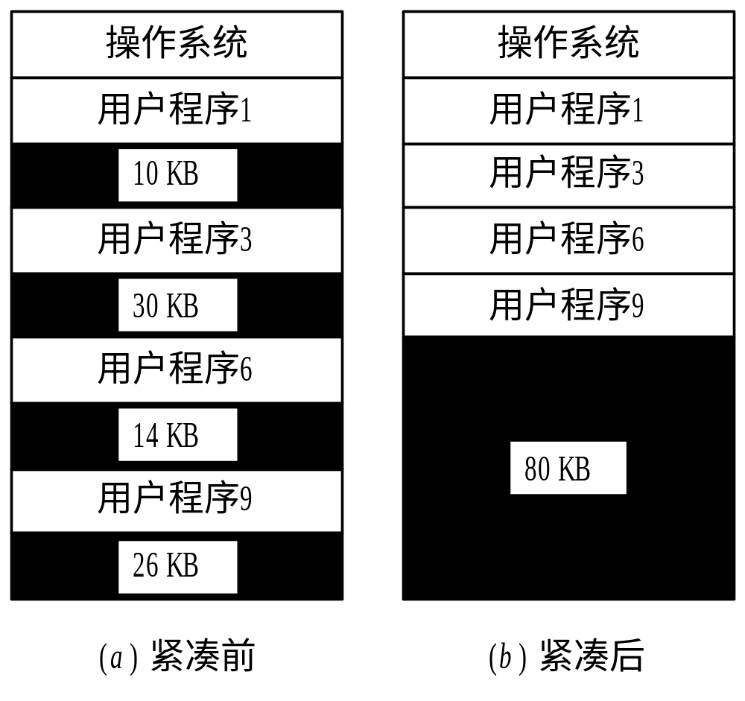
4.3.6 可重定位分区分配
☆分配一个连续的内存空间
1. 动态重定位的引入
“紧凑”
图 4-8 紧凑的示意

Slide 63
2. 动态重定位的实现
图 4-9 动态重定位示意图

Slide 64
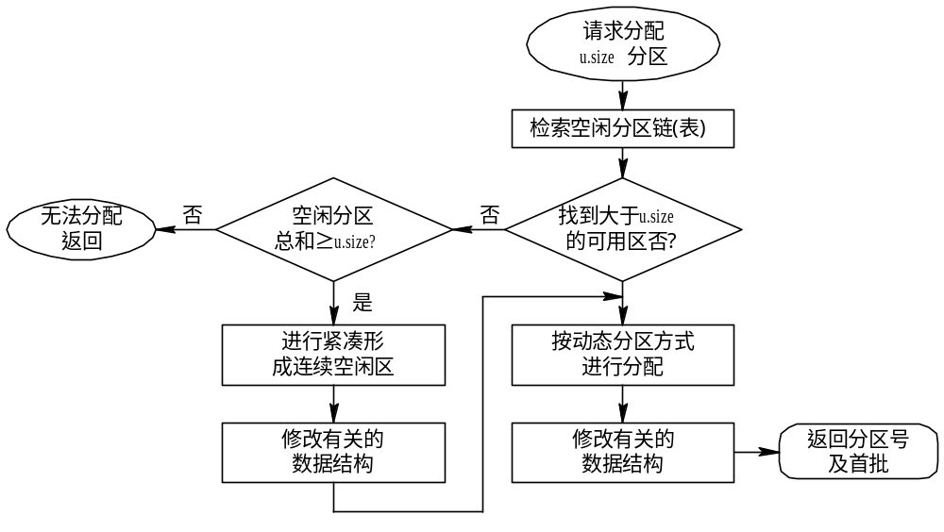
3. 动态重定位分区分配算法
图 4-10 动态分区分配算法流程图

Slide 65
4.4 对换(Swapping)
引入：多个程序并发执行，可以将暂时不能执行的程序送到外存中，从而获得空闲内存空间来装入新程序，或读入保存在外存中而目前到达就绪状态的进程。
程序暂时不能执行的可能原因：处于阻塞状态，低优先级（确保高优先级程序执行）
原理：暂停执行内存中的进程，将整个进程的地址空间保存到外存的交换区中（换出swap out），而将外存中由阻塞变为就绪的进程的地址空间读入到内存中，并将该进程送到就绪队列（换入swap in）。

Slide 66
优点：增加并发运行的程序数目，并且给用户提供适当的响应时间
缺点：对换入和换出的控制增加处理机开销；程序整个地址空间都进行传送，没有考虑执行过程中地址访问的统计特性。
考虑的问题：
程序换入时的重定位；
进程换出的时机
对外存交换区空间的管理：如动态分区方法；

Slide 67
4.5 页式存储管理
打破了“连续”的禁锢，把对存储器的管理大大向前推进了一步。
根据离散分配时所用基本单位的不同，分为页式存储管理方式、段式存储管理方式、段页式存储管理方式。

Slide 68
•
4.5 基本分页存储管理方式
将程序的逻辑地址空间和物理内存划分为固定大小的页或页面(page or page frame)，程序加载时，分配其所需的所有页，这些页不必连续。需要CPU的硬件支持。
优点：没有外碎片，每个内碎片不超过页大小。一个程序不必连续存放。便于改变程序占用空间的大小。即随着程序运行而动态生成的数据增多，地址空间可相应增长。
缺点：程序全部装入内存。

Slide 69
用户程序划分
把用户程序按逻辑页划分成大小相等的部分，称为页。从0开始编制页号，页内地址是相对于0编址
内存空间
按页的大小划分为大小相等的区域，称为内存块（物理页面，页框）
内存分配
以页为单位进行分配，并按作业的页数多少来分配。逻辑上相邻的页，物理上不一定相邻
4K或4M

Slide 70
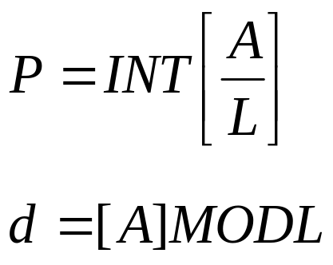
地址结构
分页中的逻辑地址结构如下：
31
12
11
0
页号P | 位移量W
用户程序的划分是由系统自动完成的，对用户是透明的。
对某特定机器，其地址结构是一定的。若给定一个逻辑地址空间中的地址为A，页面的大小为L，则页号P和页内地址d可按下式求得：

Slide 71
内存分配
页框
（内存块）
？
进程的
地址空间
物理内存

Slide 72
内存分配
页框
（内存块）
页号
0
1
2
3
4
5
进程的
地址空间
6
页表
物理内存

Slide 73
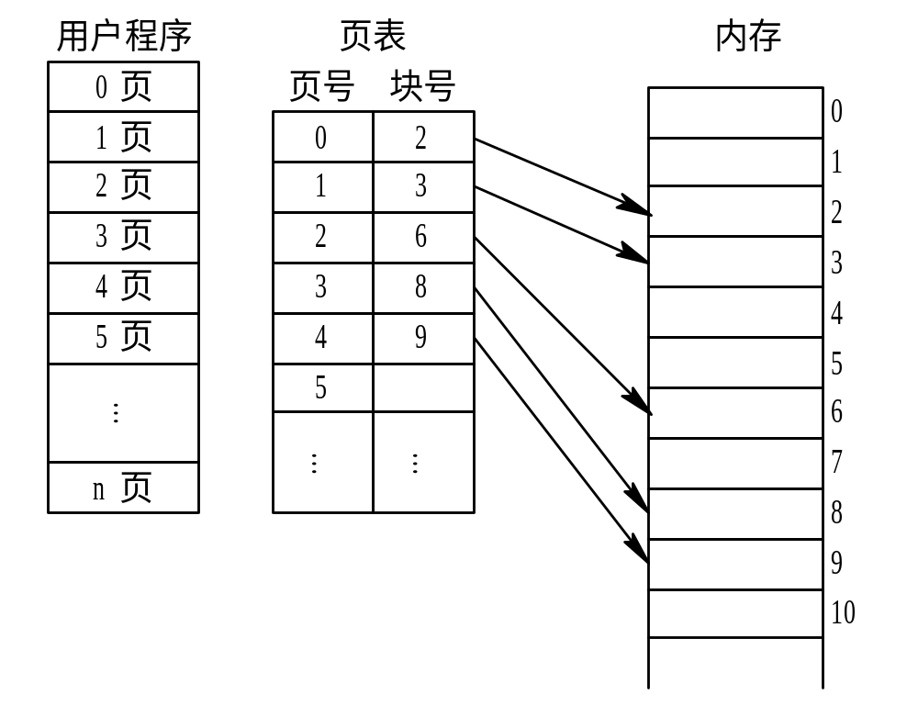
页表
图 4-11 页表的作用

Slide 74
相关数据结构
内碎片
页表
记录了逻辑页号与页框号的对应关系
每个进程一个页表，存放在内存
页表起始地址保存在何处？
空闲内存管理
可以采用“存储分配表”、“位示图”等方法记录内存块的使用情况。
地址转换（硬件支持）
CPU取到逻辑地址，划分为页号和页内地址；用页号查页表，得到页框号，再与页内偏移拼接为物理地址
页号 页内地址

Slide 75
1．存储分配表
操作系统维持一张表格，它的一个表项与内存中的一块相对应，用来记录该块的使用情况。
当作业有存储请求时，首先查询存储分块表；只要表中“空闲块总数”大于请求的存储量，就进行分配，并把表中对应块的状态改为“已分配”，将页号、块号的对应关系记录到该作业的页表中；当作业完成释放存储块时，把表中对应块的状态改为“空闲”。

Slide 76
2．位示图
位示图中的每一位与一个内存块相对应，每一位的值可以是0或1，“0”表示对应的块空闲；“1”表示对应的块已分配。这些二进制位的整体，就称为“位示图”。
当作业有存储请求时，首先查看当前空闲块总数能否满足作业提出的存储需求。若不能满足，则该作业不能装入内存。若满足，则在位示图中找出若干个当前取值为“0”的位，把它们的值改为“1”，把作业相对空间中的“页”装入这些位对应的内存块中，并把页号、块号的对应关系记录到该作业的页表中；修改“空闲块总数”，这样就完成了空闲块的分配。

Slide 77
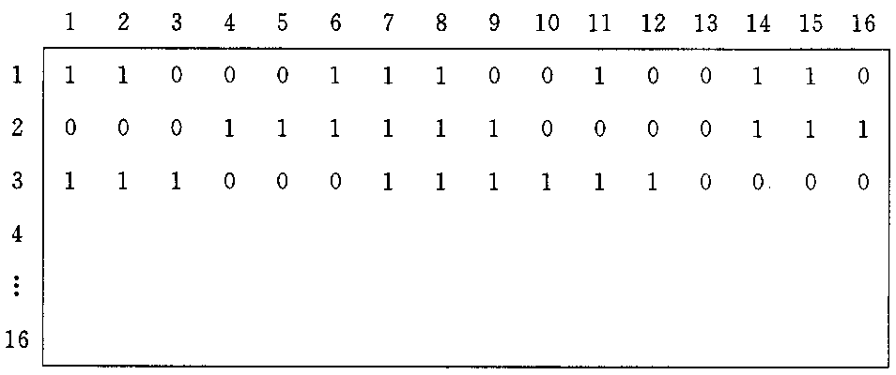
位示图法
图 6-21 位示图

Slide 78
地址重定位
在分页式存储管理中，用户程序是原封不动地进入各个内存块的。指令中相对地址的重定位工作，是在指令执行时进行，因此属于动态重定位。
其过程如下：
  将相对地址转换成数对（页号，页内位移）；
  建立一张作业的页与块对应表；
  按页号去查页、块对应表,找到所在的块号；
  由块的起始地址与页内位移形成绝对地址。

Slide 79
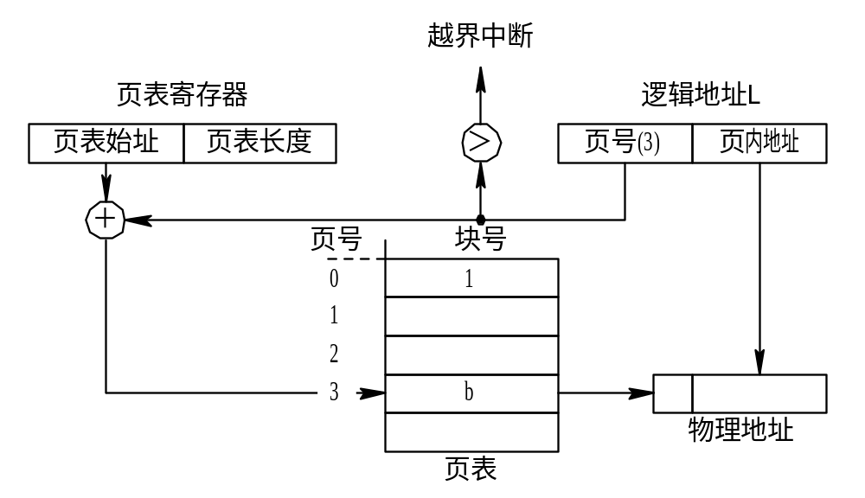
4.5.2 地址变换机构
1. 基本的地址变换机构
图 4-12 分页系统的地址变换机构

Slide 80
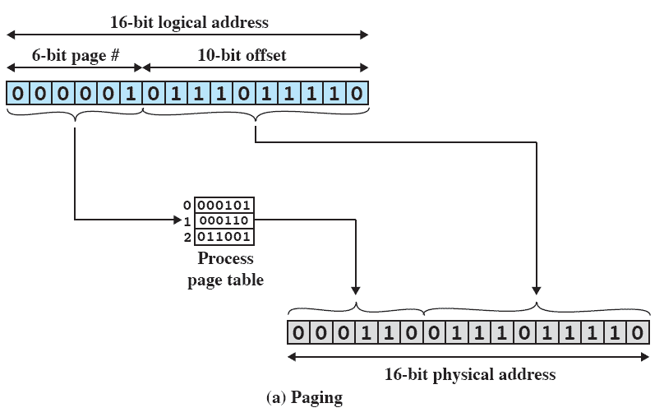



Paging

Slide 81
例
作业A相对地址空间为3KB，在相对地址100处有一条调用指令CALL 3000，作业的页表如下，求3000的绝对地址。
页号 | 块号
0 | 2
1 | 5

Slide 82
例
一个实行分页式存储管理系统，内存为2KB/块，一用户作业相对地址空间为0~5129B，若将此作业装入内存，系统应该分配给它的内存为多少字节？

Slide 83
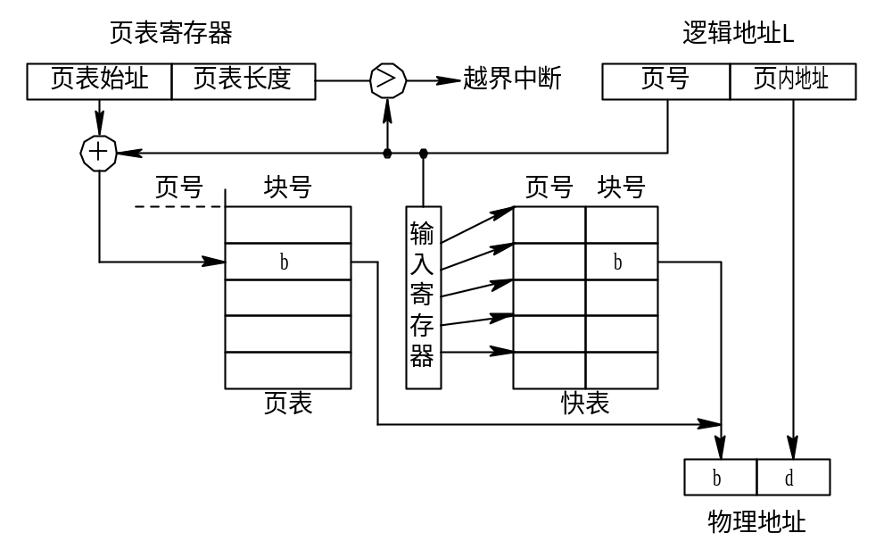
2. 具有快表的地址变换机构
图 4-13 具有快表的地址变换机构

Slide 84
快表是什么？
快表的大小、位置
快表的置换问题？
相联存储器（associative memory）
特点：按内容并行查找
TLB —— Translation Look-aside Buffers
保存正在运行进程的页表的子集(部分表项)
在CPU中引入了高速缓存（Cache），Cache存在于CPU和内存之间（SRAM），可以匹配CPU的处理速率和内存的访问速度
一种随机存取型存储器，除连线寻址机制外，还有接线逻辑，能按特定的匹配标志在一个存储周期内对所有的字同时进行比较

Slide 85
4.5.3 两级和多级页表
现代的大多数计算机系统，都支持非常大的逻辑地址空间(2³²~2⁶⁴)。在这样的环境下，页表就变得非常大，要占用相当大的内存空间。可以采用这样两个方法来解决这一问题：① 采用离散分配方式来解决难以找到一块连续的大内存空间的问题：② 只将当前需要的部分页表项调入内存， 其余的页表项仍驻留在磁盘上，需要时再调入。

Slide 86
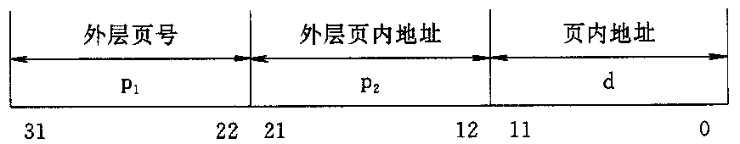
1. 两级页表(Two-Level Page Table)
逻辑地址结构可描述如下：

Slide 87
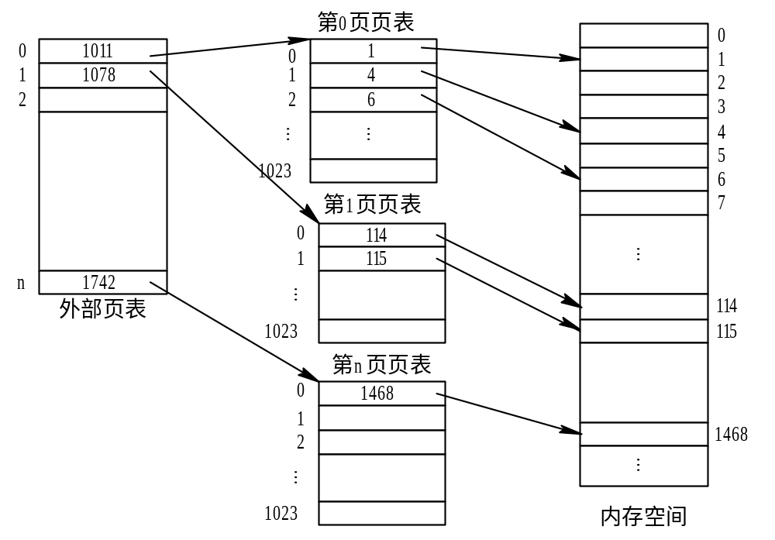
图 4-14 两级页表结构

Slide 88

图 4-15 具有两级页表的地址变换机构

Slide 89
反置页表
为内存中的每一个物理块设置一个页表项，并将它们按照物理块的编号排序
进行地址变换时，根据进程标示符和页号，检索反置页表

Slide 90
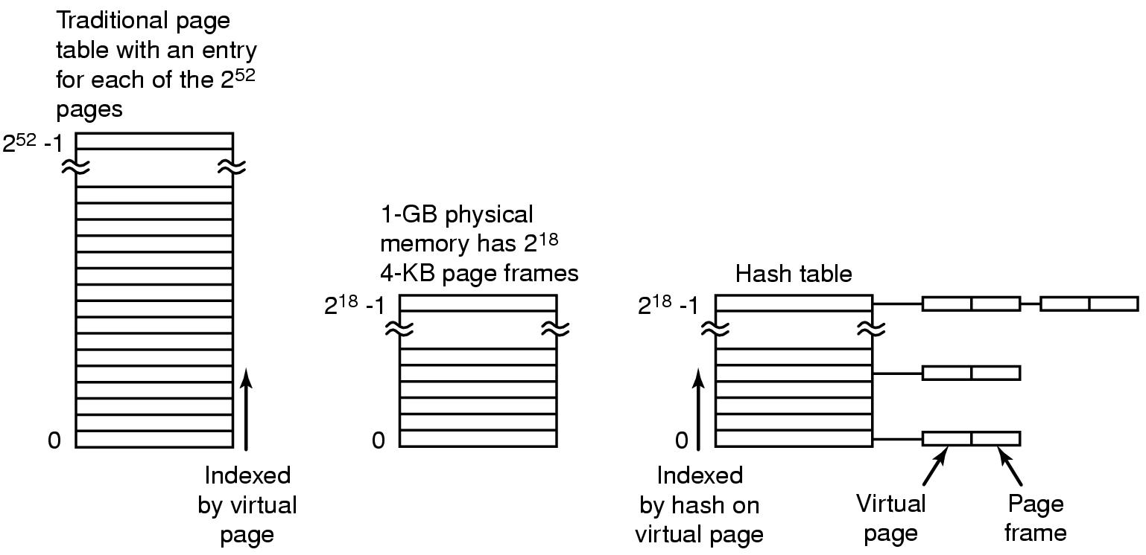
反置页表
PowerPC、UltraSPARC和IA-64 等体系结构采用
将虚拟地址的页号部分映射到一个散列值
散列值指向一个倒排表
倒排表大小与实际内存成固定比例，与进程个数无关

Slide 91
页式存储管理方案小结
优点：解决了碎片问题
便于管理
打破了一个作业必须占据连续存储空间的限制。
缺点：仍然存在小内存不能运行大作业的问题。
不易实现共享
不便于动态连接

Slide 92
1、要保证一个程序在主存中被改变了存放位置后仍能正确执行，对主存空间应该采用的技术是
A、静态重定位 B、动态重定位
C、动态分配 D、静态分配
2、在分页系统中，地址结构长度为16位，页面大小为2K，作业地址空间为6K，该作业的各业依次存放在2,3,6号物理地址块中，相对地址2500处有一条指令
Store 1, 4500
则该指令的物理单元及数据存放的物理单元是
A、6596,12692 B、4548,10644
C、8644,12692 D、6596,10644
B
A

Slide 93
某采用分页存储管理的系统中，物理地址20位，逻辑地址中页号占6位，页大小为1KB，请回答：
（1）该系统的内存空间大小为多少？每个内存块的大小为多少？
（2）逻辑地址共几位？请画出逻辑地址格式。每个作业最大长度为多少？
（3）若某作业的0、1、2页分别装入主存的3、7、9块中，则逻辑地址0420H对应的物理地址是多少？

Slide 94
4.6 基本分段存储管理方式
4.6.1 分段存储管理方式的引入
引入分段存储管理方式， 主要是为了满足用户和程序员的下述一系列需要：
1) 方便编程
2) 信息共享
3) 信息保护
4) 动态增长
5) 动态链接

Slide 95

1. 基本思想
用户程序划分
按程序自身的逻辑关系划分为若干个程序段，每个程序段都有一个段名，且有一个段号。段号从0开始，每一段也从0开始编址，段内地址是连续的
逻辑地址
段号 段内地址

Slide 96
基本思想（续）
内存划分
内存空间被动态的划分为若干个长度不相同的区域，称为物理段，每个物理段由起始地址和长度确定
内存分配
以段为单位分配内存，每一个段在内存中占据连续空间（内存随机分割，需要多少分配多少），但各段之间可以不连续存放

Slide 97
.
.
0
.
0
.
.
.
.
0
.
.
12345
E
.
116
.
.
CALL [X] [E]
.
P
N
.
.
子程序段[X]
数组[A]
CALL [Y] [F]
.
.
0
.
0
.
.
.
.
.
.
F
.
CALL [A] 116
.
.
.
.
.
L
S
K
子程序段[Y]
工作区段[B]
主程序段[M]

Slide 98
逻辑段号
长度 段地址
操作系统
0
.
操作系统
0
M
1000
0
.
K
K 3200
.
P
0
1
P 1500
1
X
.
2
L 6000
3200
P
3
.
N 8000
K
0
2
Y
4
S 5000
L
5000
S
0
3
A
6000
N
L
0
8000
4
B
N
S
作业1的地址空间
主存

Slide 99
相关数据结构
段表
记录了段号、段首地址和段长度之间的关系
每个进程一个段表，存放在内存
段表起始地址保存在何处？
物理内存管理
同可变分区
地址转换（硬件）
CPU取到逻辑地址，用段号查段表，得到段的起始地址，再与段内偏移计算出物理地址
段号 段内地址

Slide 100
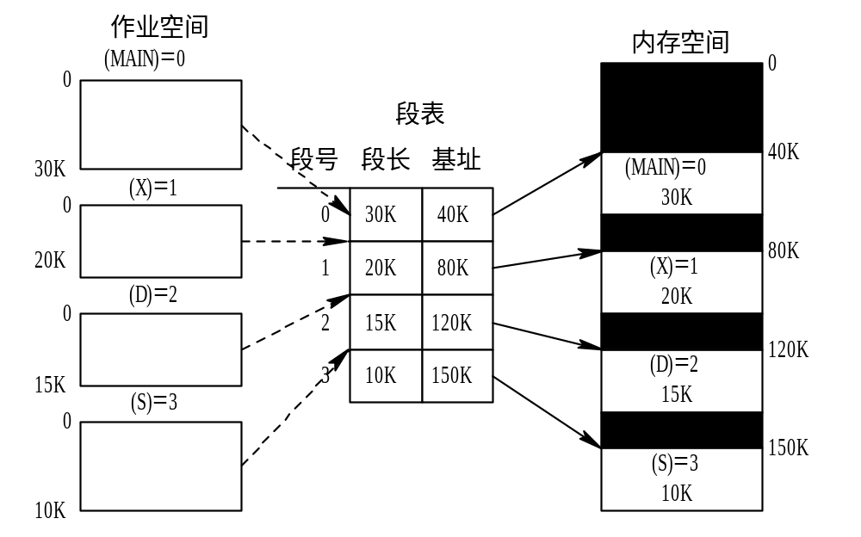
图 4-16 利用段表实现地址映射

Slide 101
段式存储管理
作业的相对地址包括两部分：段号和段内地址。在进行地址转换时，首先，系统将相对地址中的段号与该作业的段表长度进行比较，若不小于段表长度则表示段号越界，产生“地址越界”中断信号。若未越界，则根据该作业的段表起始地址和段号得到该段在内存中的起始地址（记录在该作业的段表中）。然后，检查段内地址是否超过该段的段长（记录在该作业的段表中）。若超过，则发出“越界”中断信号。若未越界，则把段起始地址加上段内地址就得到了绝对地址。

Slide 102
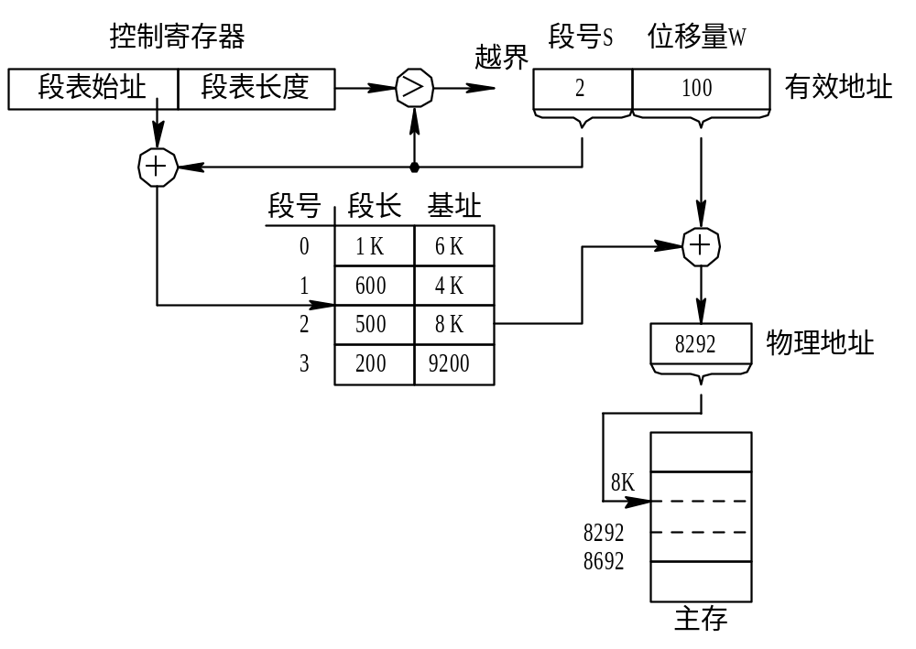
3. 地址变换机构
图 4-17 分段系统的地址变换过程

Slide 103
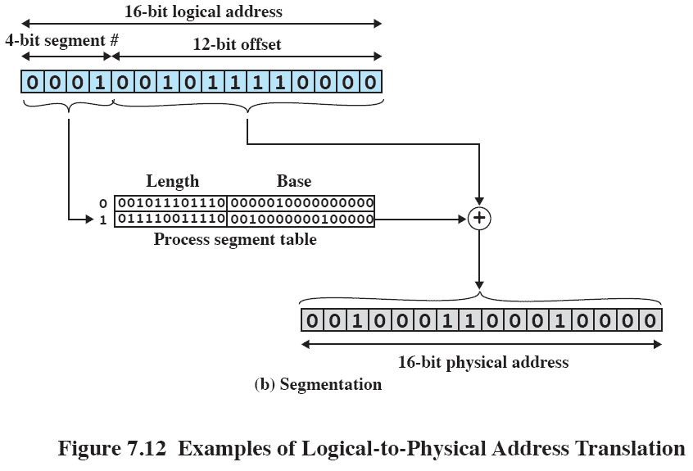
Segmentation

Slide 104
段式存储管理
段式存储管理有如下特点：
  相对地址由段号、段内地址两部分组成，是二维地址。
  克服了页式的、非逻辑划分带来的不自然性，更符合用户的使用习惯。
  容易实现共享和保护。
  消除了内部碎片。
  便于实现逻辑段的动态增长。
段式存储管理有如下缺点：
  存在外部碎片。
  仍然存在小内存不能运行大作业的问题。

Slide 105
4. 分页和分段的主要区别
(1) 页是信息的物理单位。分页的目的是为了提高内存的利用率。段则是信息的逻辑单位，它含有一组其意义相对完整的信息。 分段的目的是为了能更好地满足用户的需要。
(2) 页的大小固定且由系统决定，段的长度却不固定。
(3) 分页的作业地址空间是一维的，程序员只需利用一个记忆符，即可表示一个地址； 而分段的作业地址空间则是二维的，程序员在标识一个地址时，既需给出段名， 又需给出段内地址。

Slide 106
某系统采用段式存储管理，一个作业由五段组成，其段表如下所示：
段号 基地址 长度
0 229 600
1 2600 78
2 60 100
3 1333 580
4 1925 96
若给出逻辑地址[0,60], [1,70], [2,120], [3,350], [4,88]，计算出相应的内存地址。（方括号内第一项为段号，第二项为段内相对地址）。

Slide 107
一个分段存储管理系统中，地址长度是32位，其中段号占8位，则最大段长是
A、2⁸字节 B、2¹⁶ C、 2²⁴ D、 2³²
答案：C

Slide 108
4.6.3 信息的共享和保护
信息的共享
信息的保护

Slide 109
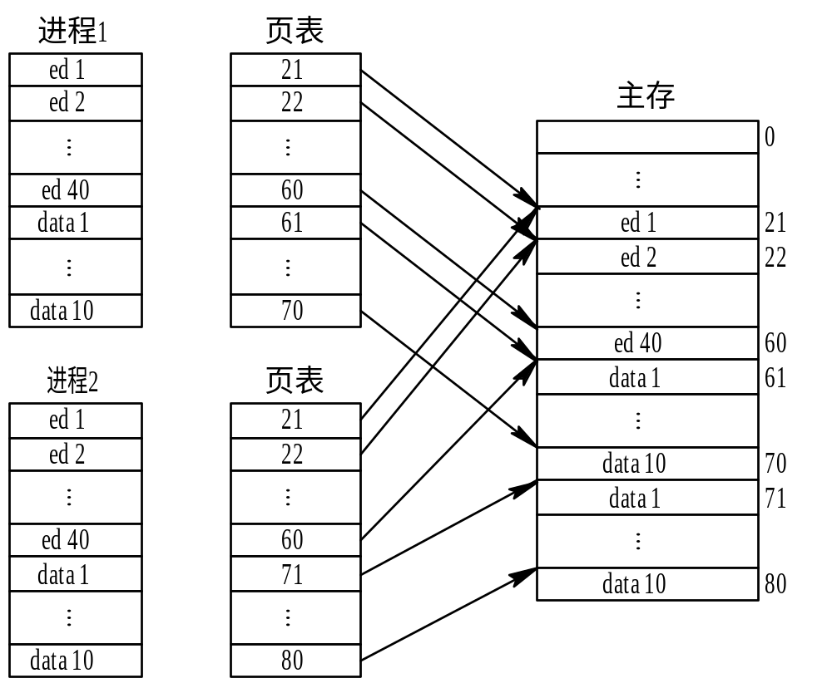
1 信息共享
图 4-18 分页系统中共享editor的示意图

Slide 110
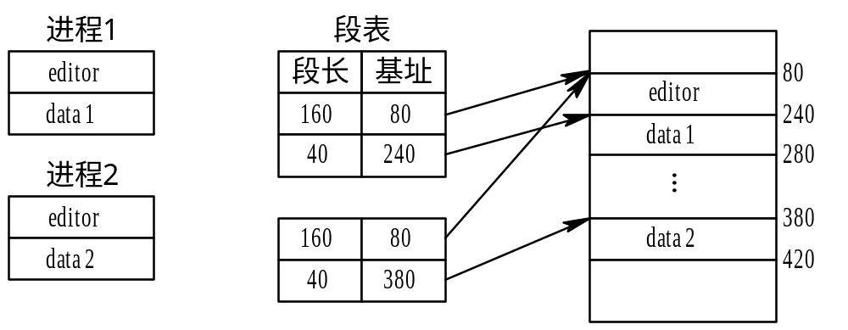
图 4-19 分段系统中共享editor的示意图

Slide 111
4.6.4 段页式存储管理
段页式存储管理方式的基本思想是：首先，内存划分成大小相等的若干个块；其次，用户程序按信息的逻辑关系分成若干个段，再按照内存块的尺寸把各段划分成若干个页。系统以块为单位分配内存，给每段分配与该段总页数相同的内存块，各段内的块可以连续，也可以不连续。

Slide 112
4.6.4 段页式存储管理方案
基本思想
用户程序划分：按段式划分（对用户来讲，按段的逻辑关系进行划分；对系统讲，按页划分每一段）
逻辑地址：
内存划分：按页式存储管理方案
内存分配：以页为单位进行分配
段号
段内地址
页号
页内地址

Slide 113
3. 管理
段表：记录了每一段的页表始址和页表长度
页表：记录了逻辑页号与内存块号的对应关系（每一段有一个，一个程序可能有多个页表）

Slide 114
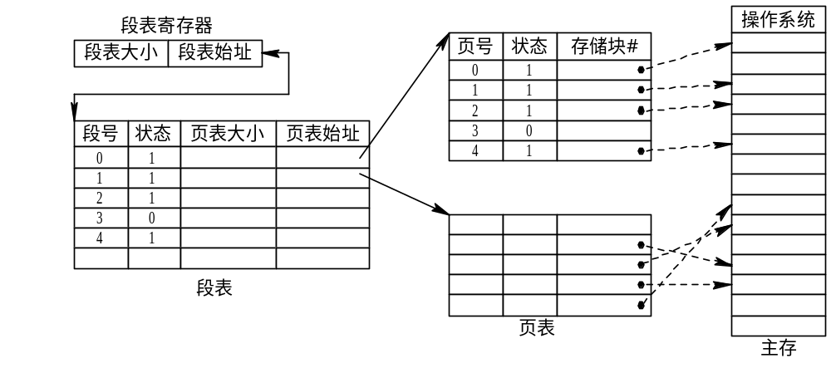
图 4-21 利用段表和页表实现地址映射

Slide 115
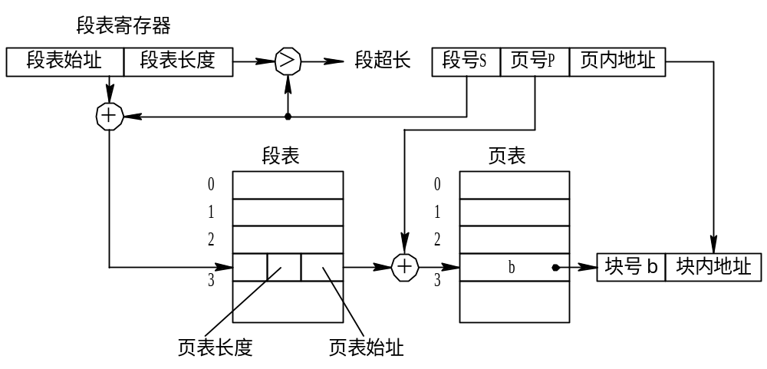
2. 地址变换过程
图 4-22 段页式系统中的地址变换机构

Slide 116
段页式存储管理有如下特点：
既照顾了用户共享和使用方便的需求，又考虑到了内存的利用率，提高了系统性能。
造成的空间浪费比页式管理的多。
段表和页表占用的内存空间多，增加了系统开销。
仍然存在小内存不能运行大作业的问题。

Slide 117
小结
连续存储
静态划分
定长分区
使用表/空闲表/链队列
地址映射机制：
寄存器、
寄存器
基址
异长分区
界限
动态划分
分区分配算法
伙伴系统
段式
位示图/空闲页框表/
地址映射机制：
、
、
非连续存储
动态划分
页表寄存器
静态划分
段页式
页表/段表/段页表
段表寄存器
页式
快表

Slide 118
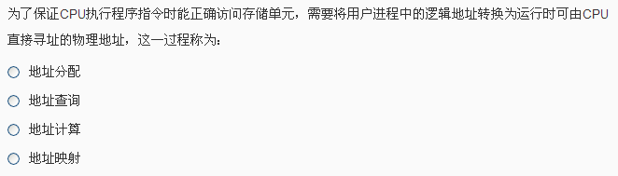
Question 1
D

Slide 119
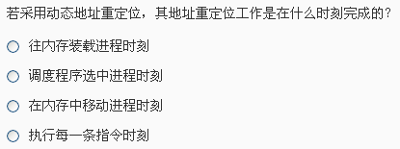
Question 2
D

Slide 120
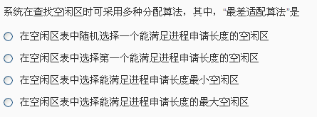
Question 3
D

Slide 121
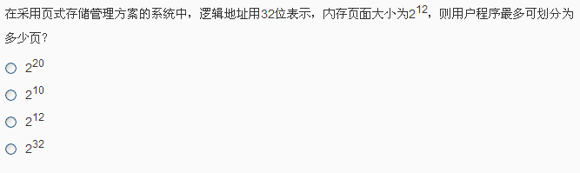
Question 4
A

Slide 122
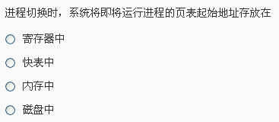
Question 5
A

Slide 123
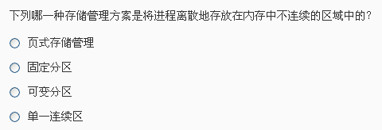
Question 6
A

Slide 124
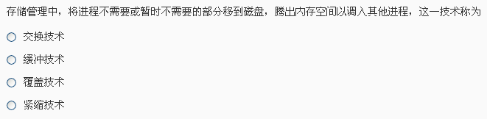
Question 7
A

Slide 125
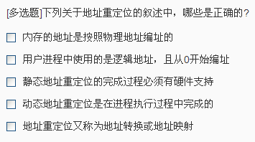
Question 8
ABDE

Slide 126
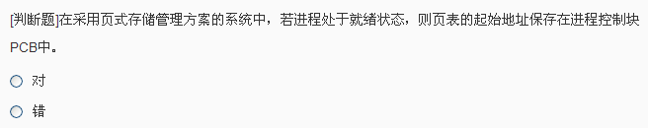
Question 9
A

Slide 127

Question 10
B

Slide 128
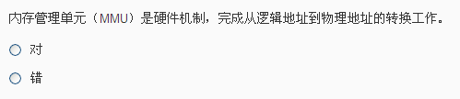
Question 11
A

Slide 129
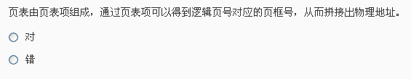
Question 12
A

